Slide 1
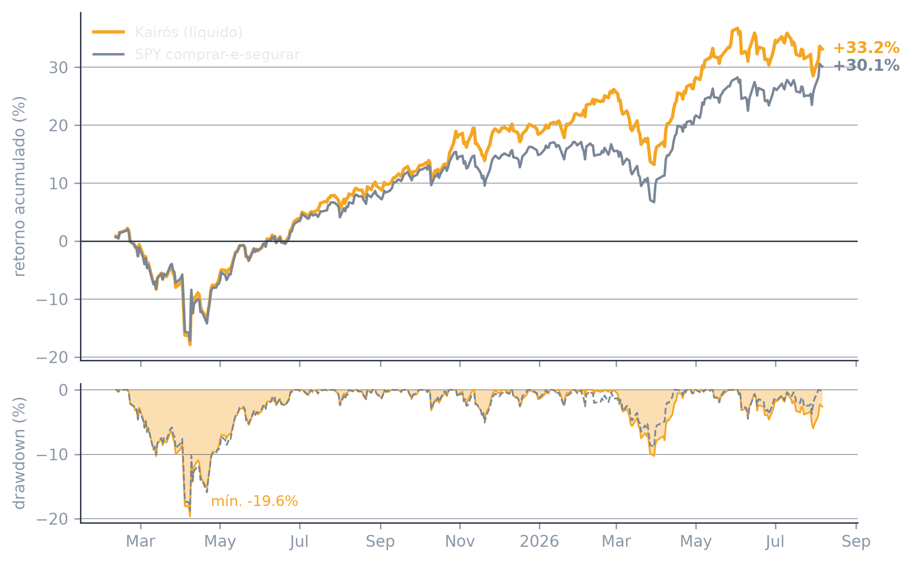
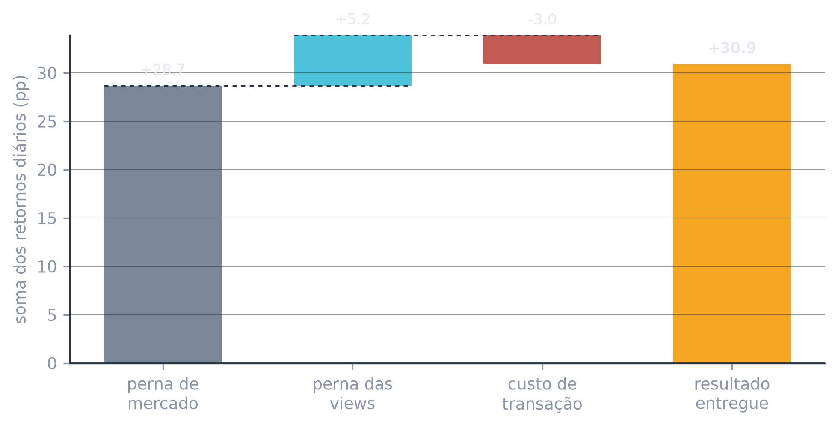
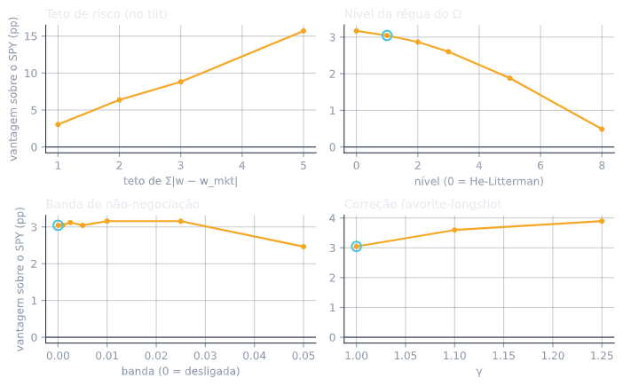
KAIRÓS Backtest, resultados e autoavaliação
04
METODOLOGIA E VIESES TRATADOS
O backtest foi rodado ao longo de: 374 pregões (10/02/2025 a 06/08/2026), 9 ETFs a preços ajustados, rebalanceamento diário, 2,0 bps por lado sobre o giro. Todo número desta página teve de passar por uma pergunta: o backtest podia saber isso na hora da decisão? As quatro formas de inflar um backtest (olhar o futuro, calibrar dentro da própria janela, assumir número de manual e ajustar parâmetro ao resultado) foram fechadas por construção, antes de rodar.
· O modelo nunca viu o futuro. Nenhuma view usa o desfecho do evento que ela mesma precifica.
· A régua foi calibrada fora do teste. As médias de referência vêm de 206 pregões anteriores ao início da janela medida.
· Nada foi assumido de cabeça. A sensibilidade a juros que o manual arredonda para “8” foi medida: 8,31 a 8,38.
· Os parâmetros não foram ajustados ao resultado. Teto de risco, confiança nas views e aversão a risco saem de decisão registrada.
CURVA ACUMULADA E DRAWDOWN
DE ONDE VEM O RESULTADO
SENSIBILIDADES: AQUI SE JUSTIFICA O NÚMERO
O retorno de cada pregão se separa em três pedaços: a carteira de equilíbrio — o que se teria sem view nenhuma —, o desvio que as views impõem sobre ela e o custo de manter esse desvio. Em 374 pregões as views produziram +5,2 pp e o custo devolveu −3,0 pp: mais da metade. O que chega ao investidor é o que sobra. E a vantagem não depende de dias de sorte — sem os três pregões de maior impacto ela seria maior, não menor (+4,5 em vez de +2,3 pp).
Um resultado bom pode ser só um parâmetro bem escolhido, mas esse não é o caso. Giramos os quatro botões da estratégia: quanto risco tomar (o teto limita o desvio em relação ao prior, não a carteira), quanta confiança dar às views, quanto o preço precisa andar para negociar e a correção das probabilidades, e medimos cada posição. Em nenhuma a vantagem sobre o SPY vira negativa (+0,5 a +15,8 pp). E o valor entregue não é o que dá o melhor número: em dois dos quatro ele é o pior ponto da grade.
+33,2% contra +30,1% do SPY, ao mesmo risco (vol. 17,6% contra 17,9%). Mas a vantagem não veio das quedas: nos dois tombos a carteira caiu junto, e em abril/2025 caiu mais fundo que o benchmark (−19,6% contra −18,8%). O ganho vem da subida, não da defesa.
TABELA DE MÉTRICAS
O QUE O NÚMERO NÃO DIZ
AUTOAVALIAÇÃO · O QUE REPROVAMOS
AUTOAVALIAÇÃO · ONDE ERRAMOS
AUTOAVALIAÇÃO · SIMULAÇÃO DE FUNDO
MÉTRICA
KAIRÓS
SPY
Ganha sozinha, perde somada. A camada tática faz +42,6 pp isolada e −2,94 pp na entrega. Sob teto de risco fixo, somar não acrescenta: divide o mesmo orçamento. E o Δ não é monótono no teto (−2,9 / −6,8 / −8,9 / +3,8).
Quase metade do giro volta atrás. 42% do que a carteira compra num dia é desfeito nos dois pregões seguintes. Ainda assim a vantagem só desapareceria com um custo de 22,9 bps por lado — 11× os 2 bps que pagamos.
Uma janela, um regime. 374 pregões de alta do S&P, sem correção para as ~200 comparações da busca tática.
O Ω é diagonal. Duas views andam juntas (correlação +0,67), mas o Ω é diagonal — a mesma informação é contada duas vezes.
Como nos julgamos: uma ideia entra por acertar a probabilidade, nunca por render mais; teto e confiança foram escolhidos uma vez só, em reunião; a hipótese foi escrita antes de medir.
4 formas de calibrar a confiança nas views, 2 aprovadas: Uma virou só veto e outra foi reprovada: a proximidade do evento tinha sinal contrário ao esperado nas duas views testadas.
13 ideias de sinal medidas, 1 entrou: Momentum e velocidade de ajuste viraram passeio aleatório quando medidos — o dado contrariou a tese.
2 views entregues acertando a direção em 49% dos dias: Não é erro: a régua de entrada é ter um mecanismo que explique o efeito, não um histórico bonito. A tese se sustenta pelo que foi reprovado.
Lemos uma medida errada e quase decidimos por ela: Um número parecia crescer e chamamos isso de tendência — era artefato do jeito de medir. Quem pegou: a segunda medida, feita antes de qualquer decisão, que mostrou passeio aleatório.
Nosso primeiro filtro reprovava quase tudo: A régua de estabilidade acusava 13 dos 14 casos; a correta acusa 3. Quem pegou: a releitura do critério antes de olhar o resultado — aceitá-lo teria dado a conclusão oposta da certa.
Texto cravado em gerador envelhece calado. A legenda do backtest afirmou “camada desligada” por dois commits depois de ela ser ligada — os números já a incluíam. Encontramos o erro depois em uma conferencia de código .
Perfis de cliente simulados por IA sobre a série diária: 18 meses, drawdown de −19,6%, Σ|w| médio de 1,91 e 0,40 de giro por pregão.
Conservador — não adere. Drawdown pior que o do índice, 1,9× de alavancagem, nenhuma proteção na queda.
Institucional — adere ao alpha, não ao produto. Beta 0,95 é exposição que ele já compra barato; pagaria pelos +2,6% a.a. de alpha.
Orientado a evento — adere. É o único para quem +3,0 pp ao mesmo risco do índice é o produto.
A objeção não foi ao retorno, foi ao empacotamento: isto é um overlay de alpha, e a taxa teria de sair do excesso.
Retorno líquido
+33,2%
+30,1%
Vol. anualizada
17,6%
17,9%
Sharpe
1,18
1,08
Máx. drawdown
−19,6%
−18,8%
Alpha anual.
+2,57%
—
Beta vs SPY
0,95
1,00
Σ|w| média
1,91
1,00
Giro diário
0,40
—
Beta 0,95: a carteira anda junto com o mercado. Não é SPY alavancado — nem neutra: as views ficam líquidas compradas (ΣP de +0,96 a +2,00)
Backtest reproduzido em duas máquinas com saída idêntica dígito a dígito. Todo número desta página sai de backtest_v1.py · curva_c.py · curva_banda.py · graficos_p4.py, e nenhum foi digitado à mão.

